Slide 1
Свойства диагоналей четырехугольников
Судебное заседание

Slide 2
Потерпевший параллелограмм.
В
С
А
D

Slide 3
Потерпевший параллелограмм.
∆BOA=∆COD, ∆BOC=∆AOD.
В
С
О
А
D

Slide 4
Потерпевший прямоугольник.
В
С
А
D

Slide 5
Потерпевший прямоугольник.
∆AOB=∆COD, ∆BOC=∆AOD, ∆ABD=∆ACD, ∟A=∟D=90° , AC=BD.
В
С
О
А
D

Slide 6
Потерпевший ромб.
В
А
О
С
D

Slide 7
Потерпевший ромб.
∆ABD=∆DBC, ∆ABC=∆ADC, AO=OC, BO- медиана.
Так как ∆ABC- равнобедренный, то BO – биссектриса и высота.
АС﬩BD
В
А
О
С
D

Slide 8
Потерпевший квадрат.
В
С
А
D

Slide 9
Потерпевший квадрат.
AC=BD, AC и BD- биссектрисы углов, AC﬩BD.
∆AOB=∆BOC=∆COD=∆AOD.
В
С
О
А
D

Slide 10
Потерпевшая трапеция.
В
С
О
А
D

Slide 11
Задача №1
Диагональ параллелограмма делит угол в соотношении 1:3, длины сторон относятся как 1:2. Найдите углы параллелограмма?
В
C
D
А

Slide 12
B
C
Дано: АВСD- параллелограмм;
ВD- диагональ;
∟ABD 1
───── = ── ;
∟ABD 3
AB 1
── = ──
BC 2 .
А
D
Найти: ∟A, ∟B-?

Slide 13
Дано: АВСD- параллелограмм;
ВD- диагональ;
∟ABD 1
───── = ── ;
∟ABD 3
AB 1
── = ──
BC 2 .
B
C
1ч.
a
3ч.
1ч.
А
a
M
a
D
Найти: ∟A, ∟B-?
2a
Решение.
В ∆ABD проведем медиану ВМ, следовательно M – середина AD.
∆ABM – равнобедренный, АМ=АВ=а.
В равнобедренном треугольнике углы при основании равны : ∟АМВ=∟АВМ.
∟А=180̊ - 4 ч. (сумма углов в параллелограмме к одной стороне 180̊).

Slide 14
Дано: АВСD- параллелограмм;
ВD- диагональ;
∟ABD 1
───── = ── ;
∟ABD 3
AB 1
── = ──
BC 2 .
B
C
1ч.
a
3ч.
1ч.
А
a
M
a
D
Найти: ∟A, ∟B-?
2a
Решение.
2) ∆ABМ: 180 - ∟А = ∟АМВ+∟АВМ.
180 – 180 + 4ч.=2(∟АВМ).
∟АВМ=2ч.
∟MBD=1 часть.

Slide 15
Дано: АВСD- параллелограмм;
ВD- диагональ;
∟ABD 1
───── = ── ;
∟ABD 3
AB 1
── = ──
BC 2 .
B
C
1ч.
a
3ч.
1ч.
А
a
M
a
D
Найти: ∟A, ∟B-?
2a
Решение.
3) ∆BМD – равнобедренный => ∟D=∟DВМ=1ч.
BM=М D= а.
∆АВМ- равнобедренный =>∟А=60̊
∟В= 180̊-60̊=120̊.
Ответ: ∟А=60̊ ,∟В=120̊.

Slide 16
Задача №2
Известно, что АВСD – ромб. Под каким углом пересекаются биссектрисы углов ВАС и ВDС?
В
М
А
С
D

Slide 17
В
М
Дано: АВСD- ромб;
АМ и DМ- биссектрисы.
Найти: ∟АМD - ?
А
С
Решение.
D
Дополнительное построение: проведем диагонали AC и BD.
∟А+∟D=180̊ ,
180:2=90̊
90:2=45̊ 90+45=135̊
∟ АМD=180-135=45̊
Ответ: 45̊.

Slide 18
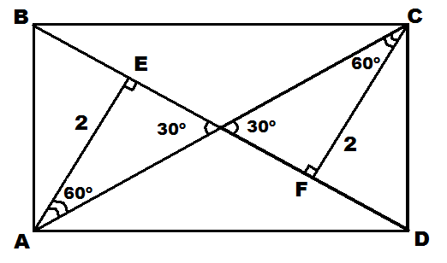
Задача №3
В прямоугольнике АВСD АЕ и СF - перпендикуляры, опущенные из вершин А и С на диагональ ВD. Угол между диагоналями равен 30̊; СА= 2 см. Найдите длину диагонали ВD?

Slide 19
Дано: АВСD – прямоугольник;
AE,CF – перпендикуляры к ВD;
∠AOB=∠COD=30º;
СА=2 см.
Найти: BD - ?
Решение.
Рас-им AEO, т.к ∠AOB=30º ⇔ AO=2*AE=4 см
2. Т.к. в прямоугольнике точка пересечения диагоналей является серединой каждой из них, то ⇒ AC=2*AO=8 см
3. Т.к. AC=BD ⇒ BD=8 см
Ответ: 8 см.

Slide 20
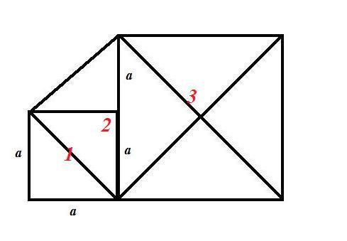
Задача №4
Диагональ одного из квадратов является стороной второго квадрата, в свою очередь, диагональ второго – стороной третьего. Найдите отношение периметров первого и третьего квадратов.

Slide 21
Дано: Р1, Р2, Р3 – квадраты.
Р1
Найти: ── - ?
Р3
Решение.
В квадрате 2 сторона равна 2a, значит сторона 3 квадрата также равна 2а.
Р 1 = 4а.
Р1 4а 1
── = ─ = ─
Р3 8а 2 .
Р 3 = 8а.
Р1 1
Ответ: ── = ─
Р3 2 .

Slide 22
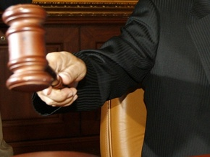
Диагональ оправдана!

Slide 23
Суд окончен!

